Slide 1


















图书交流网站——G17

Slide 2
1
问
题
的
定
义
2
可
行
性
分
析
3
用
户
群
体
4
需
求
分
析
5
小
组
分
工
6
参
靠
资
料

Slide 3
1
问
题
的
定
义

Slide 4
问题的定义
现状
1.在现代快节奏的社会中，书籍的阅读渐渐消失在人们的视野中。大部分人没有时间认真看一本书，而有时间的人又不知道什么样的书适合自己。
2.当你读完一本好书后，常会有感悟或者故事想要分享，但周围的人却没有兴趣，无从诉说。
3.志同道合的朋友才长久，爱玩游戏的朋友好找，爱看书的朋友可不好找。
1

Slide 5
问题的定义
总结
1.想读书但不知读什么。
2.想分享但没地方分享。
3.想找志同道合的朋友十分困难。
2

Slide 6

问题的定义
项目基本目标
会推荐
可分享
能交友
3

Slide 7
1
问
题
的
定
义
2
可
行
性
分
析

Slide 8
可行性分析
技术可行性
使用现有的技术可以实现该系统。
Axure RP制作项目的界面原型
Java语言编写核心代码
MySQL数据库用于存储交换数据
4

Slide 9
可行性分析
经济可行性
1.经济成本：服务器、域名等，中等。
2.时间成本：高。
作为一个书籍推荐分享网站，除了投
放广告可以取得少量收入外，可以与
当当网，或者淘宝这类线上购物平台
合作，提供书籍购买地址来得到合作
费用补贴
成本及收益
5

Slide 10
可行性分析
操作可行性
考虑移动端应用和网页的情况下，操作方式没有问题。
操作方式
6

Slide 11
可行性分析
社会效益可行性
社会性
书籍推荐分享平台有益于社会健康氛围的产生，形成良好阅读风气，能为社会带来积极影响。
7

Slide 12
1
问
题
的
定
义
2
可
行
性
分
析
3
用
户
群
体

Slide 13
用户群体
想看书却不知道看什么
学业繁忙
学生
兴趣广泛
1
2
3
经过组员调查询问，在微信上了解到一些爱好书籍的同学
对此项目也十分感兴趣。在所调查的人中约有60%想参与
体验。
8

Slide 14
1
问
题
的
定
义
2
可
行
性
分
析
3
用
户
群
体
4
需
求
分
析

Slide 15
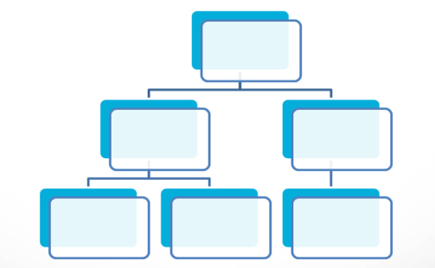
需求分析
帮助用户有效的选择
a.搜索自己喜欢的书籍，设置自己喜欢的类型，会有推荐书目。
b.可以给书添加标签，对书进行打分。
c.推荐书给其他用户。
d. 给出书的平均阅读时间，方便用户判断。
e.有评论区用户可供交流，用户间可相互关注。
9

Slide 16
1
问
题
的
定
义
2
可
行
性
分
析
3
用
户
群
体
4
需
求
分
析
5
小
组
分
工

Slide 17
小组分工
关于此ppt
陈传岭
框架架构
可行性分析
评论功能设计
用户交流设计
周泽鑫
排版，供需分析
引用文献
界面设计。
搜索、评分逻辑设计。
陈杰
批注修订，
询问调查
推荐系统设计
附属功能设计
关于网站项目
项目还未正式开始，具体分工还待确定
10

Slide 18
参考资料
1.张海藩，牟永敏. 软件工程导论（第六版）—北京—清华大学出版社.2013
2.豆瓣读书. https://book.douban.com/
3.维基百科.https://en.wikipedia.org/wiki/
4. Watts S. Humphrey. The Team Software Process. TECHNICAL REPORT CMU/SEI-2000-TR-023 ESC-TR-2000-023.[November 2000]
5. Watts S. Humphrey. The Personal Software Process. TECHNICAL REPORT CMU/SEI-2000-TR-022 ESC-TR-2000-022.[ November 2000]
11

Slide 19
谢谢观看！

